Slide 1



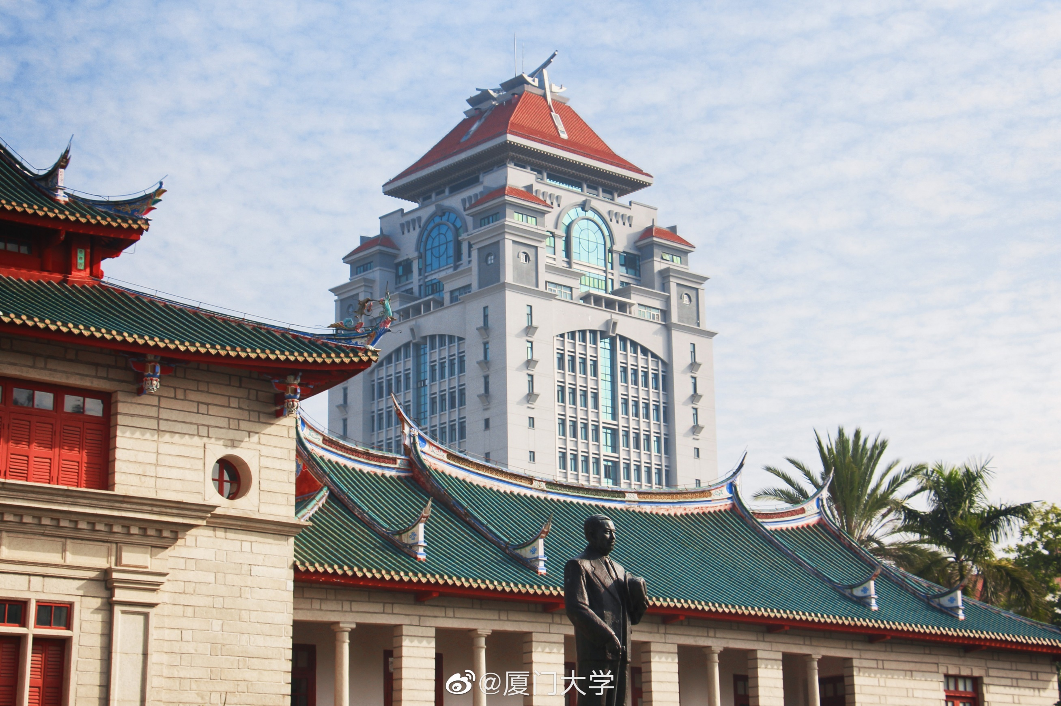



游戏设计
&
设计思维
线下研讨课-4
Tutorial-4
主讲：林俊聪
邮箱：jclin@xmu.edu.cn

Slide 2



目录
contents
章节回顾
游戏平衡
用户体验
关卡设计
Machinations初步
Machinations高阶

Slide 3


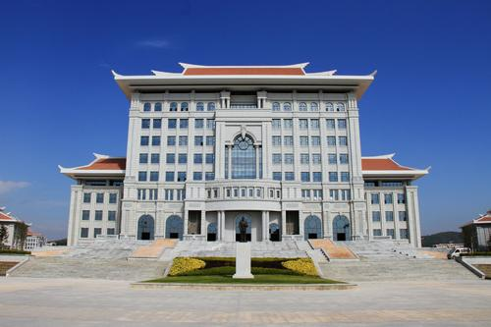


1
章节回顾

Slide 4

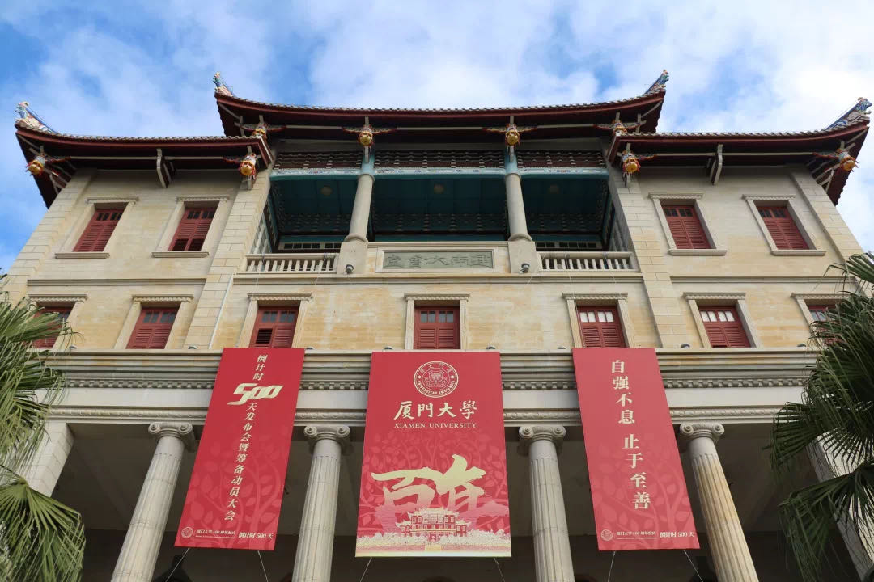



游戏平衡
1.1
--自强不息，止于至善--

Slide 5
什么是平衡的游戏
高级概念表述
PvE & PvP
游戏提供有意义的选择
偶然性的因素没有大到足以让玩家的技能变得不相关
玩家感觉游戏是公平的
PvP
任何在游戏的早期落后的玩家都有合理的机会在游戏结束之前再次赶超
游戏很少或者绝不会造成和局
PvE
游戏的难度级别一定要一致

Slide 6
游戏平衡的策略
避免统治性策略
处理好玩家选项之间可传递的关系
尽量采用非传递的关系
注意直交的单位区别
使PvP游戏公平
给每个玩家相等的机会获得胜利
不会通过玩家不能影响的方式让其处于有利或者不利的位置
使PvE游戏公平
按照始终如一的难度级别向玩家提供挑战
不会在没有警告且不是自身失误前提下输掉游戏
不会要求在没有足够信息的条件下作重要决定
所有事实性知识都应该限制在游戏中
不要求玩家克服不属于该游戏类别的挑战
其他
保守地使用偶然性
避免停滞和琐碎

Slide 7
困难度管理
焦虑
困难度
涨潮
厌倦
玩家能力

Slide 8
困难度管理
设计师控制之外的因素
不知道玩家以前花了多长时间来玩和你的游戏相似的游戏
不知道玩家对这个游戏拥有多少天赋
手眼协调性、推理能力等
在多玩家游戏中，不知道玩家对手的技能

Slide 9
困难度管理
重要概念
绝对难度
跟最小情况下相比时要求的固有技能和挑战的压力
提供的能力
跟当前情况相适应的玩家力量：化身的生命值和能量值
相对难度
和玩家克服挑战的能力相关联的挑战的难度
游戏内经验
玩家在游戏内花费在克服类似挑战上的时间
感知困难度
玩家实际上感觉到的难度

Slide 10
困难度管理
创造难度推进
克服挑战
所需的能力
绝对难度
玩家拥有的
游戏内经验
难度
相对难度
感知难度
时间

Slide 11
困难度管理
创造难度推进
绝对难度
克服挑战
所需的能力
难度
相对难度
玩家拥有的
游戏内经验
感知难度
时间

Slide 12
困难度管理
创造难度推进
关卡5
感知困难度
关卡4
关卡3
关卡1
关卡2
时间

Slide 13
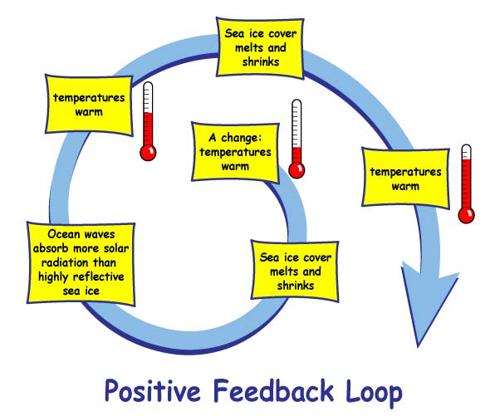
理解正反馈

Slide 14
理解正反馈
控制正反馈
作为成功的奖励，不要提供过多的能力
引入负反馈
随着玩家的前进提高挑战的绝对难度级别
允许结盟跟领先者作对
使用跟反馈环无关的条件定义胜利
使用偶然性的效果来减少玩家奖励的多少

Slide 15
理解正反馈
控制正反馈
作为成功的奖励，不要提供过多的能力
引入负反馈
随着玩家的前进提高挑战的绝对难度级别
允许结盟跟领先者作对
使用跟反馈环无关的条件定义胜利
使用偶然性的效果来减少玩家奖励的多少

Slide 16
理解正反馈
运转中的正反馈
短跑（没有反馈）
A
B

Slide 17
理解正反馈
运转中的正反馈
对B有利的不平衡的规则
A
B

Slide 18
理解正反馈
运转中的正反馈
平局（没有足够的反馈来获得胜利）
A
B

Slide 19
理解正反馈
运转中的正反馈
平衡的规则，但是反馈起作用太快
A
B

Slide 20
理解正反馈
运转中的正反馈
领先者的wild wing（强大的负反馈）
A
B

Slide 21
理解正反馈
运转中的正反馈
理想的游戏进度（交替领先，但是更熟练的玩家最终获胜）
A
B

Slide 22
用户体验
1.2
--自强不息，止于至善--

Slide 23
什么是用户体验
游戏用户界面的作用
向玩家呈现娱乐体验
发挥着比其他大部分程序的用户界面都复杂的作用
以玩家为中心的界面设计理念
关注玩家需要什么才能舒服地玩游戏以及怎样尽可能创造流畅的、令人享受的用户体验

Slide 24
一般性原理
一致
适用于有关美学和功能性问题，游戏应当在文体上和操作上保持一致
提供好的反馈
当玩家和游戏进行交互时，他希望游戏能立即做出反应，至少有一个确认
记住玩家是发号施令的人
玩家希望感到他们自己在控制游戏，至少可以控制他们的化身

Slide 25
一般性原理
限制采取一个动作所要求的步骤的数目
允许简单的动作撤销
最小化身体压力
不要损害玩家的短期记忆
对基于屏幕的控制和屏幕上的反馈机制进行分组
为有经验的玩家提供快捷键

Slide 26
管理复杂度
简化游戏
抽象
把一个复杂系统的某些方面或者功能比较精确和详细的版本用一个不那么精确或者详细的版本代替或者直接移除
很多驾驶游戏都没有模拟燃料消耗
自动化
把一个过程从玩家控制中移除出来，让计算机处理这个过程。但该过程仍然是核心机制的一部分。
游戏中的自动控制或手动控制

Slide 27
管理复杂度
界面的深度与宽度
宽阔的界面
同时提供很多数目选项
允许玩家搜索整个界面来寻找他所需要的，但在那样宽阔的排列中找到感兴趣的选项会花费一定的时间 那些在培训上花费一定时间的玩家会发现使用宽阔的界面非常有效
深长的界面
一次只提供几个选项，并且要求玩家依次做出多次选择来得到他想要的选项
通常通过一个分层的菜单或者对话框串来提供它们所有的选择。用户可以快速的明白每个菜单提供的内容
在设计很好的情况下，几乎不需要什么培训
上下文敏感界面

Slide 28
交互模型
基于化身的模型
玩家动作大部分由控制游戏世界中的一个角色组成
多处存在的模型
玩家可以同时作用于游戏世界的不同部分：象棋
基于团队的交互模型
以小组角色通常保持在一起作为一组
竞赛模型
玩家回答问题并作出决定，就像一个TV游戏秀中的竞赛那样
桌面模型
模拟一个计算机（或者实际的）桌面

Slide 29
关卡设计
1.3
--自强不息，止于至善--

Slide 30
什么是关卡设计
关卡设计师创造了玩家体验的以下基本部分
游戏发生的空间
关卡的初始条件
玩家将会在关卡内遇到的挑战的集合
关卡的终止条件
游戏可玩性和游戏故事之间的相互作用
关卡的美学和意境

Slide 31
关键设计原理
一般关卡设计原理
把一个游戏的早期关卡制作为新手关卡
使关卡的步调多样化
避免概念上的不合逻辑
明确地通知玩家他的短期目标
冒险、奖励和决定的后果很清晰
奖励玩家的技能、想象力、智力和共享
通过很大的方式奖励，通过很小的方式惩罚
一个人工对手的作用就是呈现出游戏的打斗然后失败
实现多种难度的设置

Slide 32
关键设计原理
特定类别的关卡设计原理
动作游戏：使步调多样化
策略游戏：奖励计划
角色扮演游戏：提供角色自我成长和自我表现的机会
体育游戏：逼真是最重要的
交通工具模拟：奖励熟练的操作
建设和管理模拟：为初始条件和目标提供一个有趣的变化
冒险游戏：构建与它们的位置和故事和谐
人工生命游戏：为它们的环境中的生物创造很多交互机会
益智类游戏：给玩家思考的时间

Slide 33
布局
线性布局
线性布局
开放式布局
环形布局
星形布局
网状布局

Slide 34
布局
组合布局

Slide 35


2
Machinations初步
cultural tradition
--自强不息，止于至善--

Slide 36


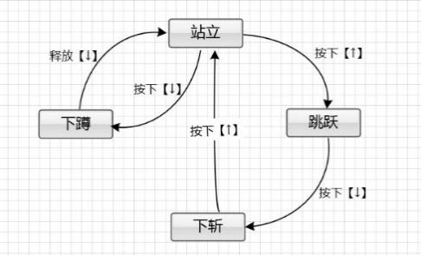
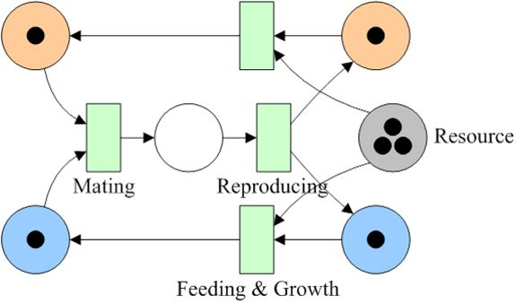
背景
程序
状态图
Petri网
游戏机制
提供一种方便易用的表达方式，既能表现游戏机制，又能很好的保留游戏机制的结构特性和动态行为特征

Slide 37
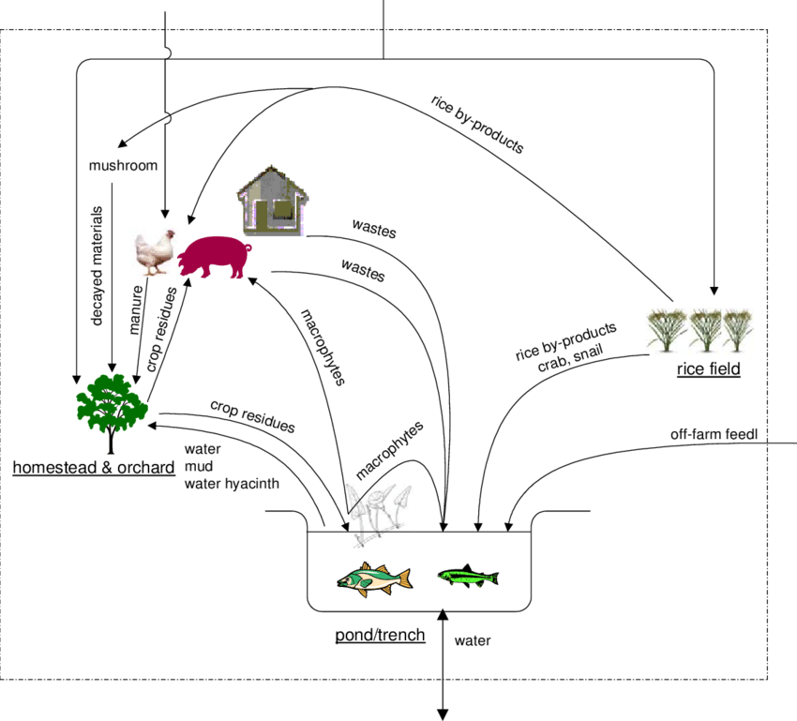
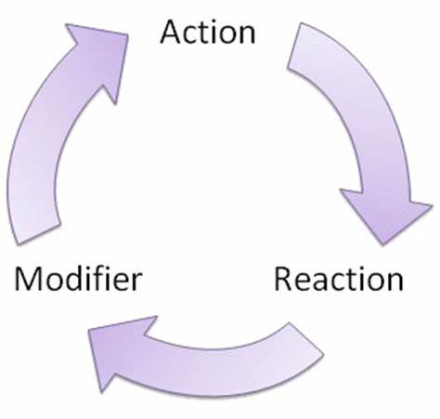
理论依据
资源流动
反馈结构

Slide 38
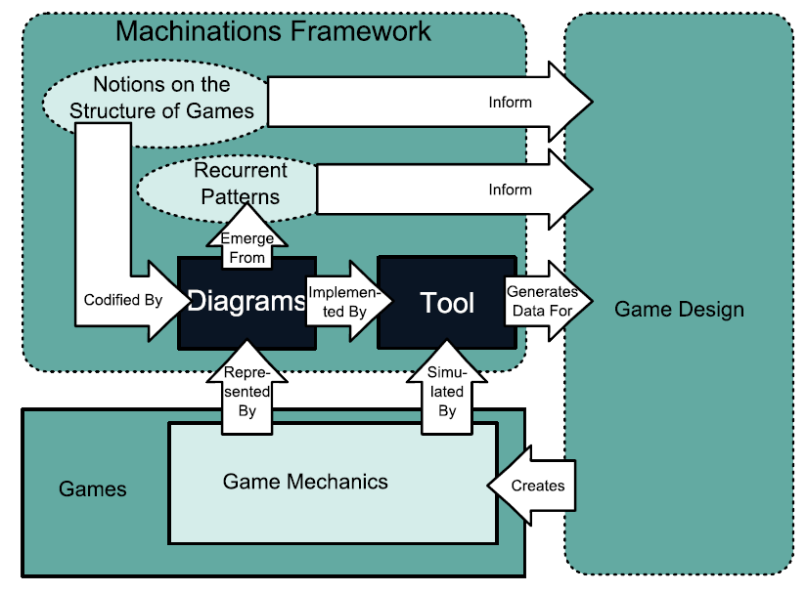
框架

Slide 39
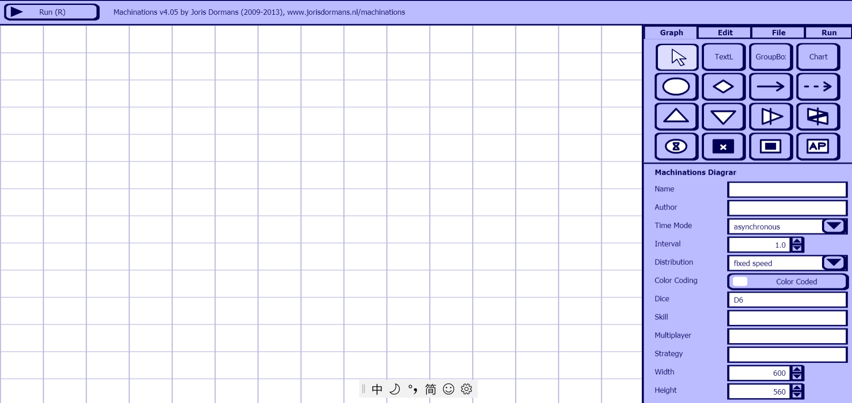
界面

Slide 40

基本元件
推送、牵引、积聚和分配
节点
资源
资源通路
状态通路
流动
影响

Slide 41
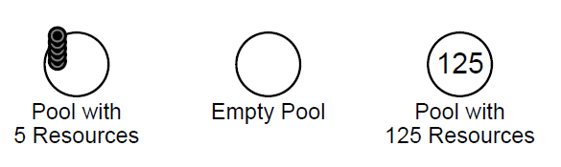
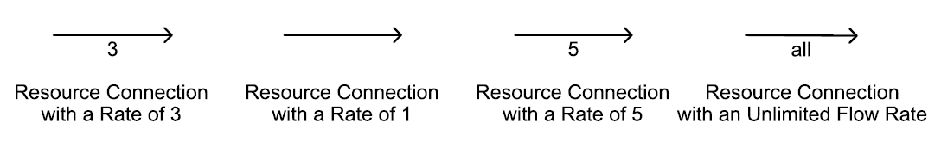
基本元件
池和资源
资源通路

Slide 42
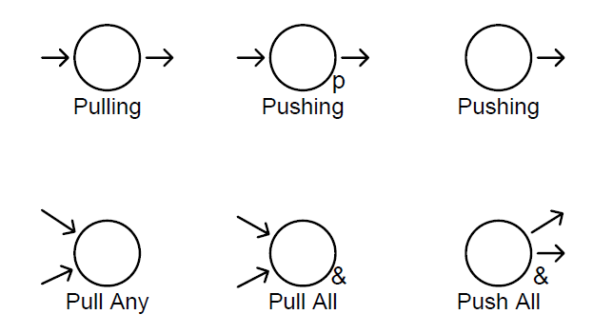
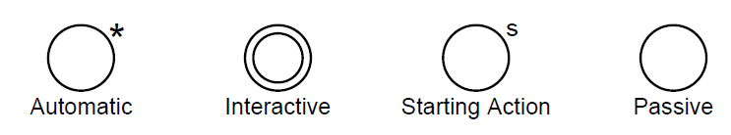
基本元件
推送和牵引
激活模式

Slide 43
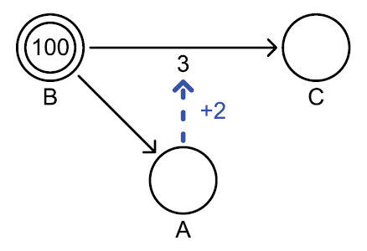
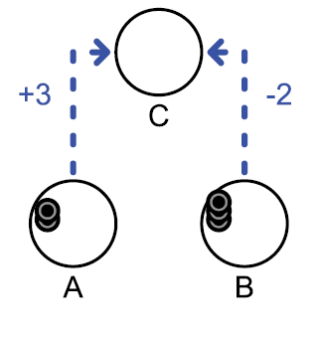
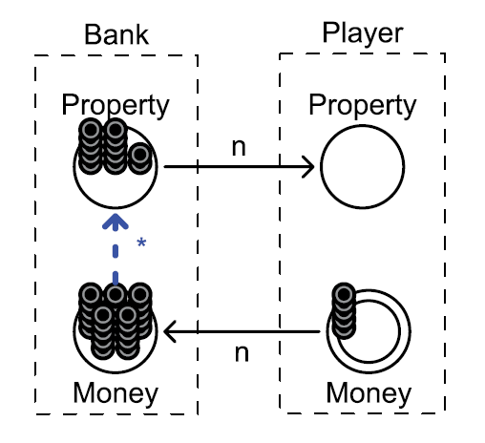
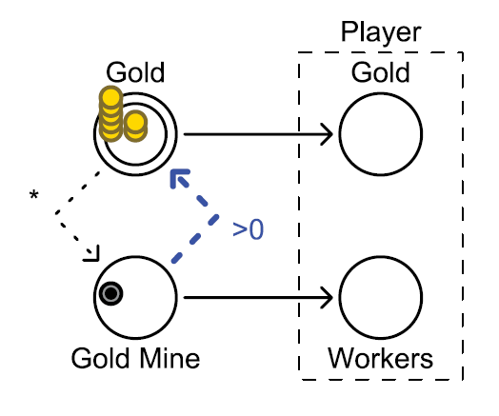
基本元件
状态通路
标签修改器
节点修改器
触发器
激活器
将一个作为源头的节点和一个作为目标资源通路的标签(L)连接起来。一条状态通路自身的标签（M）标识出了源节点的状态变化(Δ S)会如何使目标标签在当前时间步长的值(L_{t})产生改变。
节点修改器连接两个节点，使其中一个节点状态变化对另一个节点中的资源数目产生影响，这个影响取决于节点修改器的标签值
触发器可以连接两个节点，也可以连接一个源节点和一条资源通路的标签。
触发器的标签是一个星号，可以通过这个特征辨认。
连接两个节点。基于源节点的状态和特定条件激活或抑制目标节点。通过设置激活器标签指定这个条件。

Slide 44
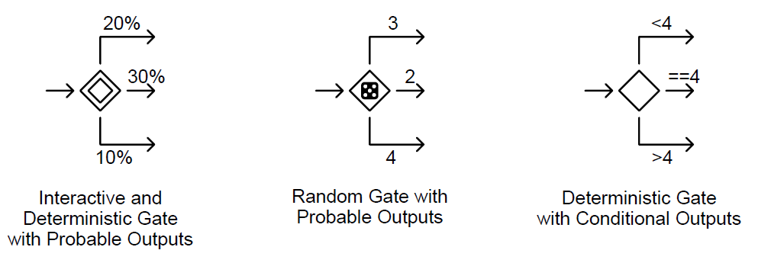
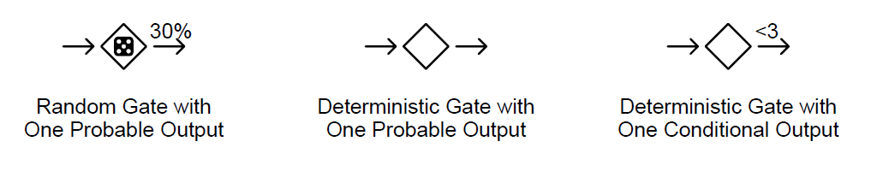
基本元件
门

Slide 45
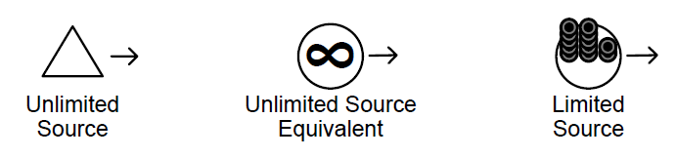
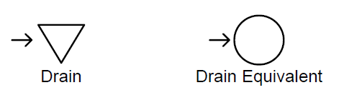
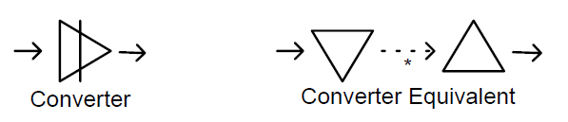
基本元件
来源
消耗器
转换器

Slide 46
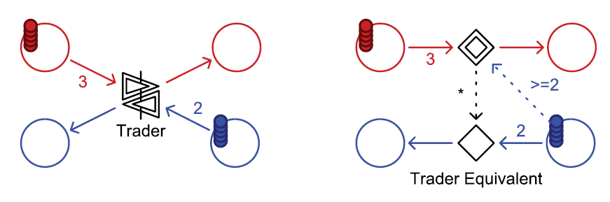
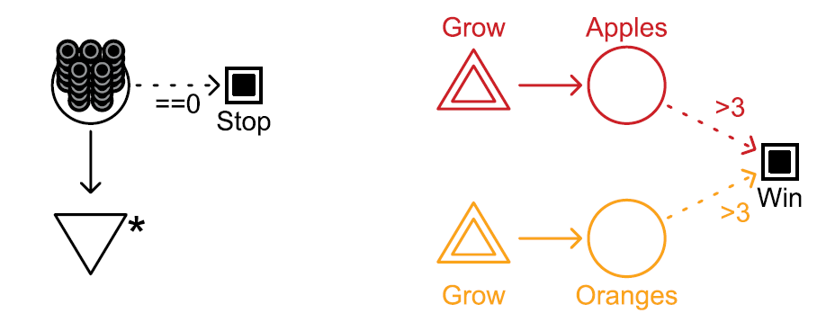
基本元件
交易器
结束条件

Slide 47
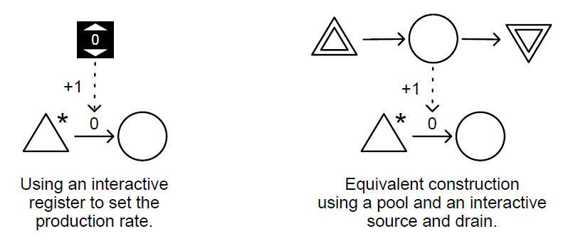
基本元件
寄存器

Slide 48
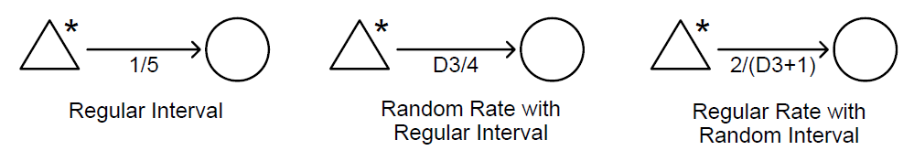
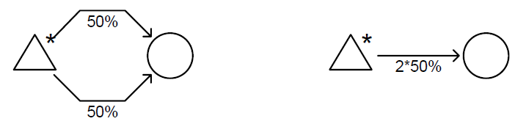
基本元件
间隔
倍增数

Slide 49
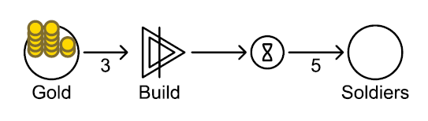
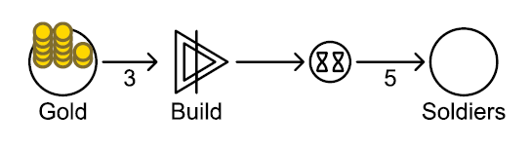
基本元件
延迟器
队列

Slide 50
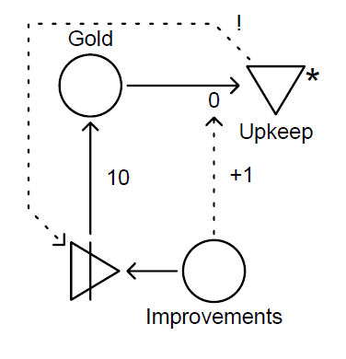
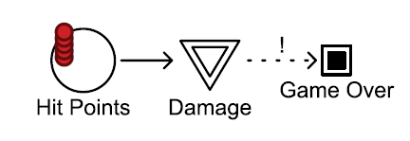
基本元件
反向触发器
触发结束条件，使游戏停止
模拟游戏中自动卖掉城市设施的机制

Slide 51
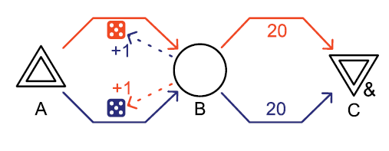
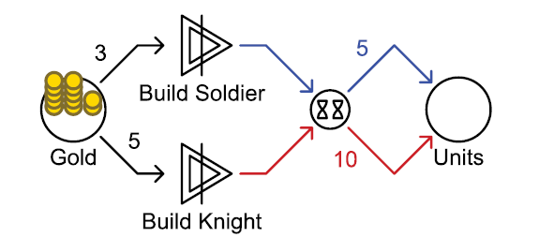
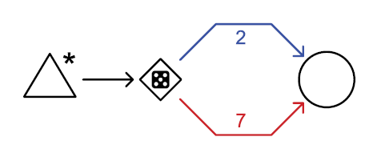
基本元件
颜色编码

Slide 52
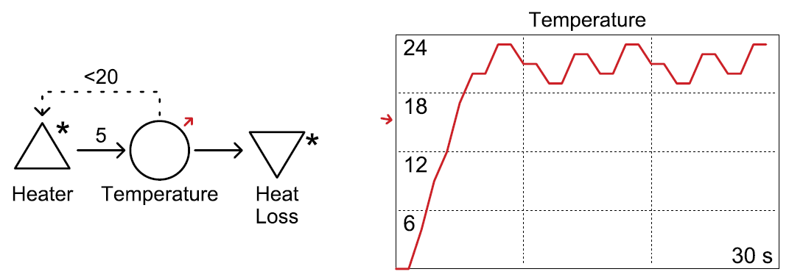
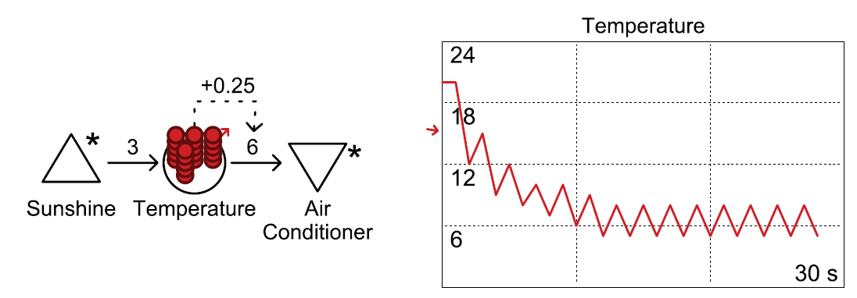
反馈结构

Slide 53
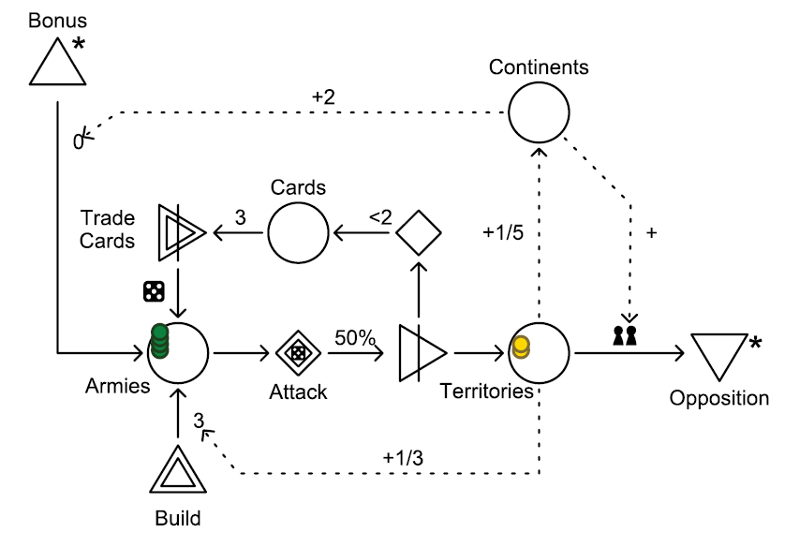
反馈结构

Slide 54
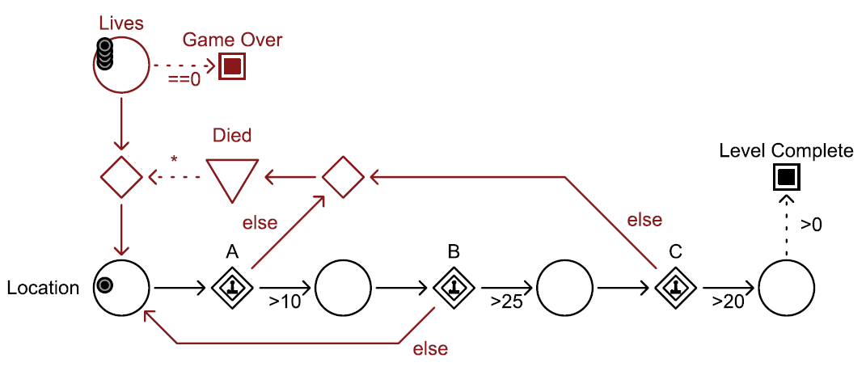
常见机制
动作游戏中的增益道具和可收集道具

Slide 55
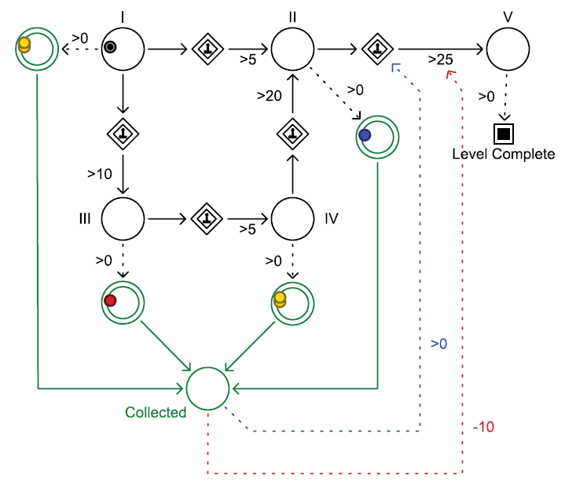
常见机制
动作游戏中的增益道具和可收集道具

Slide 56
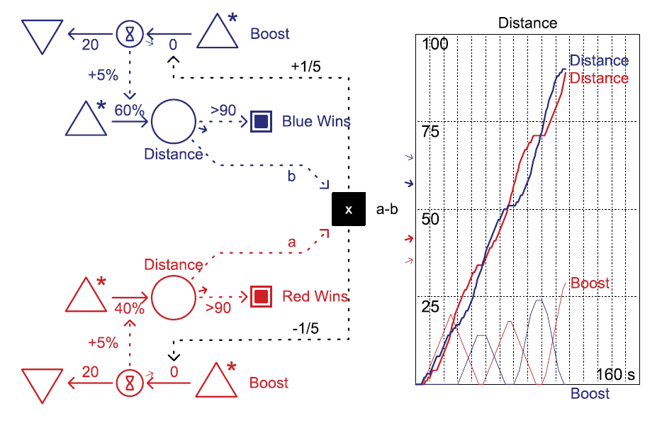
常见机制
竞速游戏与皮筋约束机制

Slide 57
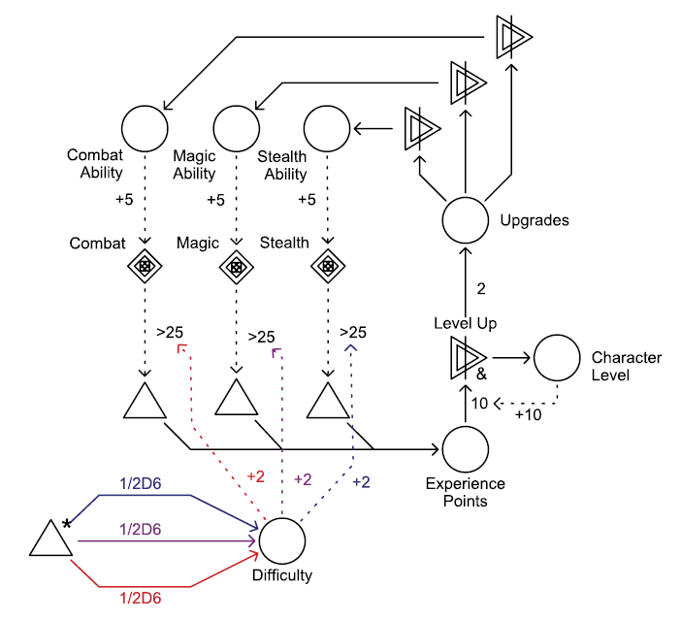
常见机制
RPG元素

Slide 58
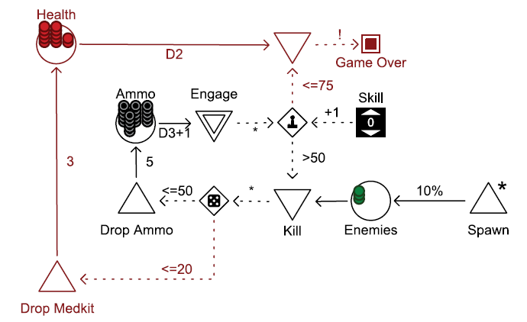
常见机制
FPS经济机制

Slide 59
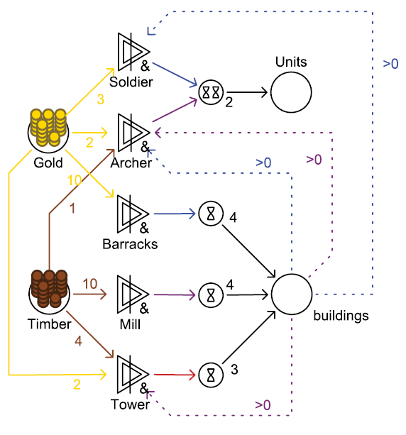
常见机制
RTS采集机制

Slide 60
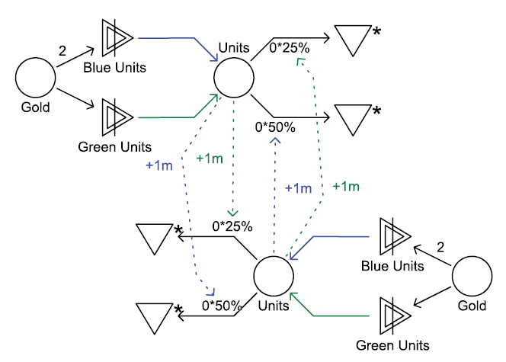
常见机制
RTS战斗机制

Slide 61
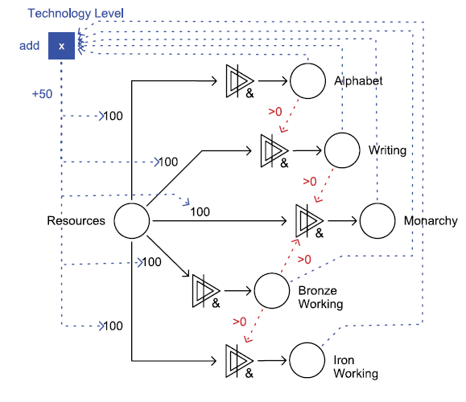
常见机制
科技树

Slide 62
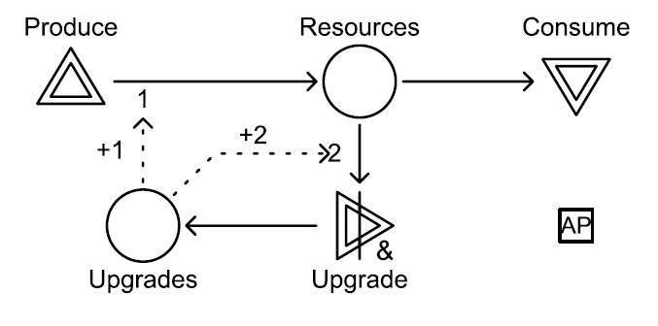
模拟
人工玩家
在无需干预条件下大量模拟玩测活动

Slide 63
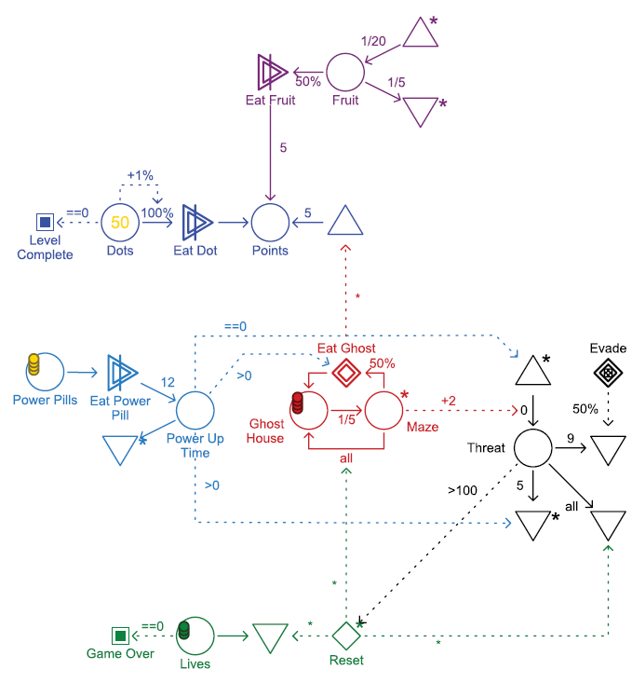
案例
吃豆人

Slide 64
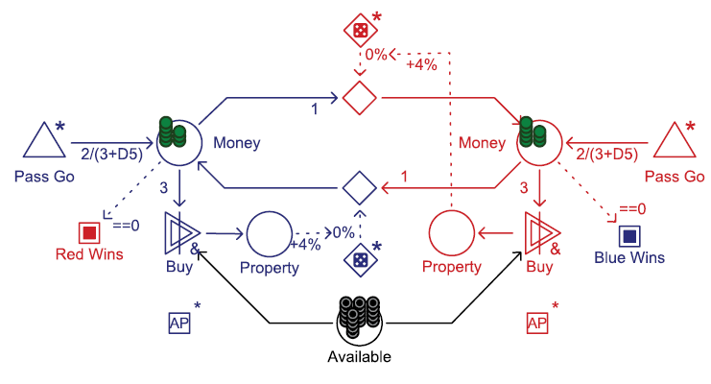
案例
大富翁

Slide 65
3
Machinations高阶
cultural tradition
--自强不息，止于至善--

Slide 66
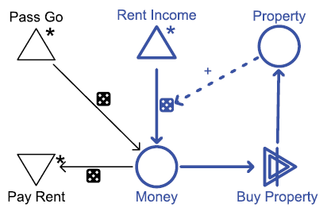

设计模式
忽略左图的Pass Go Grid来源和Pay Rent消耗器，并逆时针旋转90度后，与右图反馈循环实质性相同
Fig 7.1 Monopoly
Fig 7.2 The harvester game

Slide 67


设计模式
类型：引擎
引擎能够生产 资源，这些资源可能是游戏中其他某些机制所必需的
静态引擎随时间推移而产生出平稳流动的资源，供玩家在玩游戏时消费或采集
动态引擎产生资源的速率是可调整的

Slide 68

设计模式
类型：引擎
将两个转换器组成一个循环结构，就能产生出富余资源，这就是一个转换引擎
该模式适用于:
希望创建出一个更加复杂的机制，使其为玩家提供比静态引擎和动态引擎更多的资源
需要通过多种途径、利用多种机制来对驱动这个引擎的反馈循环的面貌进行调节

Slide 69

设计模式
类型：引擎
在引擎构建模式下，游戏可玩性很大程度上在于玩家自行建设并调整一个引擎，使资源稳定流动
该模式适用于:
想要创造一个以建设活动为重点的游戏
想要创造一个着重于长期策略和规划的游戏

Slide 70

设计模式
类型：阻碍力
消耗游戏经济中的资源或降低资源生产率或两者皆有
静态模式下，消耗器会自动消耗玩家生产出来的资源
该模式适用于:
想要建立一个机制用来制约生产活动，但又想让这个机制最终能被玩家克服。
想要放大玩家对一个动态引擎的升级效果进行投资所带来的长期利益

Slide 71

设计模式
类型：阻碍力
消耗游戏经济中的资源或降低资源生产率或两者皆有
动态阻碍力模式下，消耗器会自动消耗玩家生产出来的资源，消耗速率受游戏中其他要素的状态的影响
该模式适用于:
游戏的资源生产速率过快，你想对其进行平衡
想构建一个机制，用于制约生产活动，并可依据玩家的进度或实力自行调节其制约强度
想要减弱动态引擎产生的长期策略所带来的效力，从而加强短期策略的重要性

Slide 72

设计模式
类型：阻碍力
消耗游戏经济中的资源或降低资源生产率或两者皆有
阻碍机制会使某个机制产生的效力在该机制每次激活时发生递减
该模式适用于:
想要防止玩家滥用某些特定行为
想要对同质性策略进行制约
想要减弱某个正反馈机制的效力

Slide 73

设计模式
类型：阻碍力
消耗游戏经济中的资源或降低资源生产率或两者皆有
耗损模式指的是玩家主动性地窃取或摧毁其他玩家所拥有的资源，这些资源是玩家在游戏中进行其他活动的必备物资
该模式适用于:
想让多个玩家互相进行直接的策略性交互行为
游戏系统本质上由玩家的策略偏好和/或心血来潮的行为所控制，你想为这个系统引入反馈机制

Slide 74

设计模式
类型：渐增
渐增类模式迫使玩家面对越来越难的挑战
在渐增型挑战模式下，玩家每朝着目标前进一步，都回导致下一步进展的难度增加
该模式适用于:
想要以玩家的技巧水平为基准构建出一个快节奏的游戏。在这个游戏中，随着玩家逐渐接近目标，游戏难度也逐渐增加，从而对玩家完成任务的能力加以抑制
想要创造出能取代预先设计好的关卡进程的突现型机制

Slide 75

设计模式
类型：渐增
渐增类模式迫使玩家面对越来越难的挑战
在渐增型复杂度模式下，玩家需要与其逐步增长的复杂度做斗争，努力控制游戏局面，否则复杂度就会随着正反馈逐步增强而越来越搞，最终导致玩家告负
该模式适用于:
希望创造出一个压力较大、基于玩家技巧的游戏
想要创造出能取代预先设计好的关卡进程的突现型机制

Slide 76

设计模式
类型：渐增
渐增类模式迫使玩家面对越来越难的挑战
在军备竞赛模式下，玩家可以花费资源来提高他们的进攻和防守能力，以对抗其他玩家
该模式适用于:
想要在一个应用了耗损模式的游戏中加入更多的策略选择
想要延长游戏时间

Slide 77

设计模式
类型：玩法风格强化
玩法风格强化模式通过在玩家行动上施加缓慢的、建设性的正反馈作用，使游戏逐渐适应于玩家偏好的玩法风格
该模式适用于:
希望玩家在游戏中进行长期投资，并希望此投资行为贯穿于游戏的多个时期
想要鼓励玩家爱进行建设建造、预先制定计划、发明个人战术等活动
希望让玩家成长为某特定角色，或形成某特定的玩法策略

Slide 78

设计模式
类型：多反馈
在多反馈模式下，一个单一的可玩性机制可激活多个反馈机制，这些反馈机制的面貌各不相同
该模式适用于:
想要提高游戏难度
想要对玩家判断当前游戏状态的能力进行奖励

Slide 79

设计模式
类型：交易
交易模式使玩家之间能进行交易活动，从而引入多玩家动态机制和建设性负反馈机制
该模式适用于:
希望在游戏中引入多玩家动态机制
希望在游戏中引入建设性负反馈机制
希望引入一种社交机制，鼓励玩家通过贸易来与其他人进行互动

Slide 80

设计模式
类型：劳动力分配
在劳力分配模式下，玩家掌控着一批有限资源，他必须用这些资源来激活或改善游戏中的各个不同机制
该模式适用于:
希望让持续的微观控制活动成为玩家的一项任务
想要鼓励玩家去适应不断变化的局势和环境
想要引入时机把握机制，并使其成为策略成功的关键要素
想要构建出一种细微巧妙的机制，用于产生间接冲突

Slide 81

设计模式
类型：慢性循环
慢性循环是一种在不同状态之间缓慢地循环切换，从而使游戏机制产生周期性变化的模式
该模式适用于:
希望通过引入周期性阶段的方法使游戏产生更多变化性
希望抗衡某种策略的统治性影响力
想要迫使玩家周期性地调整策略，以适应不断变化的形式
希望玩家需经过长期的学习才能熟练驾驭游戏
希望利用“允许玩家影响循环周期和循环振幅”这种手段为游戏引入一种惊喜、间接的策略性交互行为

Slide 82
设计模式
组合
很少有游戏会只适用一个设计模式，多数情况下，你会发现一个游戏中包含了多个模式，它们以一种巧妙的结构结合在一起
《俄罗斯方块》将渐增型复杂度（随着方块不断堆积，且形成 的空洞逐渐增多，游戏也越来越困难）和渐增型挑战（随着玩家消去的方块越来越多，新方块的掉落速度也逐渐变快）结合了起来
你可以从模式的描述里看出，很多模式是可以互补的。但你也会发现，一些看似联系不大的模式组合起来也可能产生有趣的效果

Slide 83
设计模式
组合
有些游戏模式的组合效果非常好，乃至形成了一个完善的游戏类型
大多数即时战略游戏的核心就是由动态引擎和耗损这两种模式组合构成的。玩家需要在动态引擎模式下建设基地以生产资源，用于支持耗损模式下的战斗活动
更大型的即时战略游戏还会在此基础上加入军备竞赛获引擎构建模式，从而为玩家提供更多的策略选择，并创造出所需时间更长的玩法
大多数角色扮演游戏将玩法风格强化（角色培养）和渐增型挑战（玩家爱一路上遇到的挑战越来越难）结合到了一起

Slide 84
设计模式
细化
一些模式具有相似性
动态引擎模式允许玩家改变某种资源的生产速率，而引擎构建模式产生的效果与动态引擎十分相似，只是没有规定具体的实现方式而已。你可以把动态引擎模式看作引擎构建模式的一种特定形式。如果你在设计游戏时加入了动态引擎模式，实际上就隐性地引入了某种形式的引擎构建模式
耗损和动态阻碍力模式之间也有相同的关系，耗损是在动态阻碍力基础上进行细化的结果，应用耗损模式相当于应用了一个细节更多的动态阻碍力模式

Slide 85
设计模式
细化
模式之间的这种关系称为细化作用，其中一个模式是在另一个模式上增加细节后的实现结果。
细化作用可以成为游戏设计的一个重要工具
如果一个游戏过于简单，只要把此游戏中的某个模式替换成它被细化后的模式，就可以提高游戏的复杂度
如果一个游戏过于复杂，只要把一个复杂模式替换成它所细化的模式，就可以使游戏变得更简单
归根到底，所有的引擎模式都是对一个普通的来源节点加以细化后的结果，而所有的阻碍力类模式都是对一个普通的消耗器节点加以细化后的结果

Slide 86

设计模式
细化
回顾下之前阐述过的资源采集游戏
该游戏应用了一个动态引擎，它有若干种可能的细化方式

Slide 87


设计模式
细化
回顾下之前阐述过的资源采集游戏
将整个模式细化为引擎构建模式，甚至劳力分配模式

Slide 88

设计模式
简化
将某个模式替换成较简单模式，从而降低游戏复杂度
使游戏机制更加概括和抽象，同时仍然保留之前机制的动态特性
许多示意图中都运用了这种简化作用
《Risk》中，构建了对手这个消耗器来代替动态阻碍力模式，游戏的多人游戏机制示意图则会使用耗损模式来起到单人机制中动态阻碍力模式的作用，此时可以将耗损模式替换成动态阻碍力模式，从而将其他玩家从机制中完全排除，这样，我们就能从单一玩家的角度来更加专注地构建内部经济机制

Slide 89
构建游戏经济
大部分经济构建型游戏不是属于建设和经营模拟类，就是属于策略类
在这些游戏中，玩家需要兴建建筑和其他大型设施
这些建筑基于其毗邻关系而相互形成了经济上的联系
它们产生的经济效果取决于玩家的抉择：修建何种建筑，在何处修建、用多少基础设施来连接这些建筑等
地理环境也会影响到经济
如何最有效地利用环境，对玩家来说也十分重要

Slide 90
构建游戏经济
通常经济建设中的目标要么定义得并不明确，要么是长期性的，可以用多种多样的方式来达成
玩家经常会为自己设定目标
对许多玩家来说，建立一个稳定且持续增长的经济就是其奋斗目标
如果游戏为玩家设定了任务，则这些任务通常都较为单纯
如要求玩家将经济发展到某个特定阶段
或要求玩家在某些限制条件下生存下来
这些游戏在初期常常只需生产基本资源，但随后复杂度就会迅速上升

Slide 91

构建游戏经济
剖析《凯撒大帝III》

Slide 92
构建游戏经济
玩家城市的经济受到多种资源的支配
农场生产小麦、水果或橄榄，粘土坑则生产粘土
一些作坊可将粘土转化为陶器，另一些作坊可将橄榄转化为油，或将金属转化为武器
玩家在城市中建造的住宅需要各种食物的持续供应
剖析《凯撒大帝III》
在这个游戏中，玩家要建立一座罗马帝国时期的城市
玩家需要修建城市基础设施来解决交通和供水问题
修建建筑来生产食物和其他基本资源
建造住宅、作坊、市场、仓库来发展城市经济
兴建神庙、学校、戏院等设施来满足市民需求
必须建造巡警局、城墙和医院来应对各种威胁
必须训练士兵以保护城市免遭野蛮人的侵略
玩家为这些住宅提供的供养越好，住宅里的居民就越富裕。这有两个好处
富有的住宅可以容纳更多人口，还能提供更多劳工来经营农场和作坊
富有的居民会缴纳更多税金，使玩家能修建更多农场、作坊和住宅，能维持巡警局开销以及减少火灾和犯罪，还能发展军力来保护城市免遭侵略
玩家还需要修建谷仓、市场和仓库来有效分配各种资源，以满足城市的发展需要

Slide 93

构建游戏经济
剖析《凯撒大帝III》
右图表现了游戏中部分元素之间的基本经济关系。住宅对商品的消费激发了财富生产。更多的财富则对劳工数量的增长和税收的增加 产生了正面效应。同时，财富的迅速消耗使住宅对高质量商品的需求日益提高

Slide 94

构建游戏经济
剖析《凯撒大帝III》
为了构建一个高效的经济，玩家需要留意游戏中的反馈循环，这种反馈循环存在于住宅、生产活动以及资源分配活动之间。玩家在进行投资活动时必须保证城市能够产出足够的金钱，以维持发展并支付工资和维护费用

Slide 95
构建游戏经济
剖析《凯撒大帝III》
游戏中的建设经济活动有以下四个主要障碍
地理环境对玩家造成了限制。它决定了玩家可以利用的土地数量，以及某些建筑必须建造在什么地点。而在特定地图上，某些资源根本就不存在。
游戏开始时，玩家的资金是有限的。游戏经济对变化的反应速度较慢，导致经济趋势的好坏难以预测。
野蛮人会对玩家发动侵袭，因而玩家在发展城市的同时还必须加强防御。这种侵袭威胁时周期性的，而且会随时间逐渐增强。玩家必须提前做好防御准备，并小心翼翼地在短期任务和长期任务之间寻求平衡。
某些任务要求玩家大量生产某种商品以取悦皇帝，这使得玩家必须依靠与其他城市的交易来获取重要资源。在这种经济下，商品在循环时会周期性地发生数量的突然改变。这种突变可对经济平衡造成巨大破坏。城市越富裕，维持这种富裕的平衡就越精细和脆弱

Slide 96

构建游戏经济
剖析《凯撒大帝III》
让负反馈变得缓慢和持久
上方曲线图中的黑色线条显示的是Input寄存器的值，当用户点击寄存器时，这个值就发生改变
下方红色示意图中的负反馈运行得非常快，产生了一个稳定的经济，因此曲线图中的红色线条也迅速随着用户的输入值而发生改变
蓝色示意图中的负反馈也同样强大，但它产生的效果则被延迟了，导致用户改变输入值时蓝色曲线的变化模式较难预测
紫色示意图的持久效果更强，所形成的曲线更难预测

Slide 97

构建游戏经济
剖析《凯撒大帝III》
经济构件：住宅
物资从外界输入，形成一个财富池，这个池消耗掉物资，并提高金钱和劳工的生产率

Slide 98

构建游戏经济
剖析《凯撒大帝III》
经济构件：农场
劳工资源进入农场，并被延迟一段时间。系统根据延迟器中的劳工数量，按一定比例来决定橄榄来源的生产率

Slide 99

构建游戏经济
剖析《凯撒大帝III》
经济构件：作坊
使用劳工来生产物资及收集生产所需资源

Slide 100

构建游戏经济
剖析《凯撒大帝III》
经济构件：市场
也使用劳工来从外界牵引资源，然而只是将资源存储在一个池中，以备外界需要。牵引一定数量资源后就封闭输入通路

Slide 101
构建游戏经济
剖析《凯撒大帝III》
经济构件：这些经济组件能以各种各样的方式联系到一起
市场和橄榄农场都需要劳工才能运行
资源在农场中生产并储存，并以这种方式供经济系统中的其他组件利用
这些组件全都同时具有输入端和输出端，使得它们与其他组件之间有了更多的连结方式，也更容易产生较长的经济链和经济循环
这些条件使玩家可以自由创造多种多样的经济结构。在某些游戏中，这甚至可能意味着会存在不同的支配性经济结构，玩家可以用这些组件将它们构建出来

Slide 102

课后习题
点击一次A池后，A池会有多少资源

Slide 103
课后习题
点击一次A池后，A池会有多少资源
3
2
0
3
4
2
0
1

Slide 104

课后习题
将所有资源转移到A池，每张图最少需要点击多少次

Slide 105
课后习题
将所有资源转移到A池，每张图最少需要点击多少次
4
3
5
4
3
10

Slide 106

课后习题
要获得游戏胜利
每张图中最少需点击多少次？

Slide 107
课后习题
要获得游戏胜利
每张图中最少需点击多少次？
1
4
7
6
4
4

Slide 108

感谢您的观看
Thank you for watching

